Slide 1
JOB-01 Issue Material to Job
JOB-02 Issue Material to Production Floor
JOB-03 Issue Material from Production Floor to Job
การตัด Stock

Slide 2
1. กระบวนการ (Process) | JOB-01 Issue Material to Job การตัดสต๊อก วัตถุดิบ บรรจุภัณฑ์ WIP เข้า Job
2. ข้อมูลที่ต้องใช้ (In put) | ใบสั่งผลิต เตรียมวัตถุดิบ ต้ม บรรจุ ติดฉลาก
3. ขั้นตอนย่อย (Sub process) | เขียนจำนวน วัตถุดิบ บรรจุภัณฑ์ WIP ที่ใช้งานลงในใบสั่งผลิตให้ถูกต้อง ใส่เลข Job ที่ต้องการตัดสต๊อก เลือกวันที่ให้ตรงกับวันที่เราทำงาน เลือกรายการที่ตัดสต๊อก ใส่จำนวนที่ตัดส๊อก เลือก WH ที่ทำการตัดสต๊อกให้ถูกต้อง
4. ความเสี่ยง (Risk) | ตัดสต๊อกผิดวันทำให้สต๊อกติดลบ เลือกคลังไม่ถูกต้อง ใส่จำนวนผิด
5. จุดควบคุม (Control point) | วันที่ที่ทำการตัดสต๊อก ต้องถูกต้องกับวันที่นำไปใช้ ปริมาณที่ใช้งานต้องตรงกับที่เขียนในใบงาน กรณีที่มีการเปลี่ยน Part ในการตัดสต๊อกต้องแก้ก่อนตัดสต๊อก

Slide 3
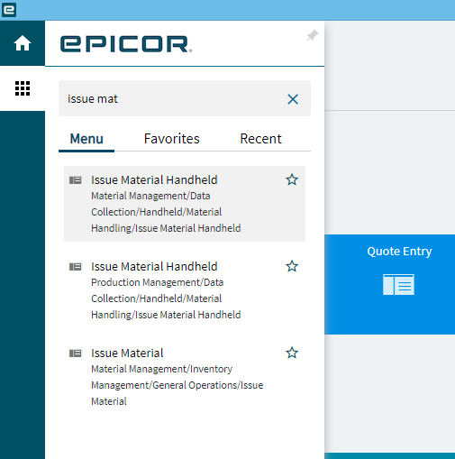
เลือกเมนู Issue Material

Slide 4
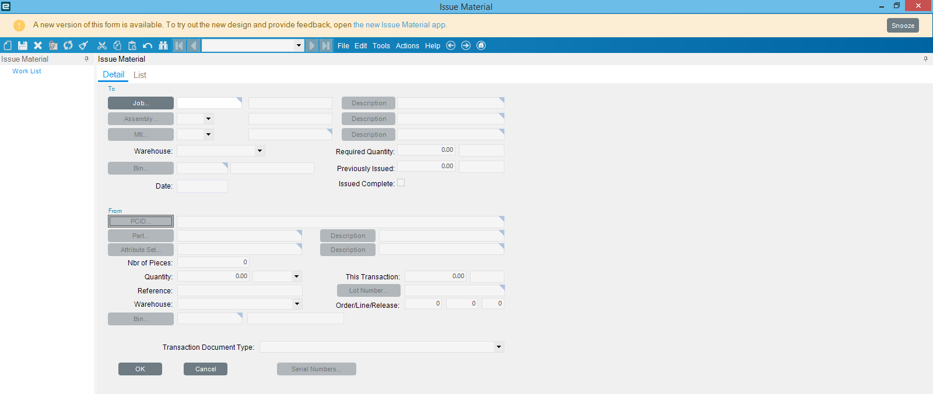
หน้าจอที่แสดงผล เมื่อเข้าเมนู เลือกเมนู Issue Material

Slide 5
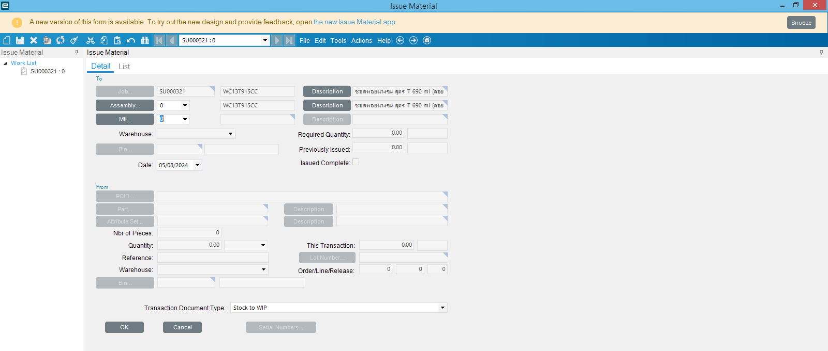
คีย์เลข Job เสร็จแล้วกด Tab

Slide 6
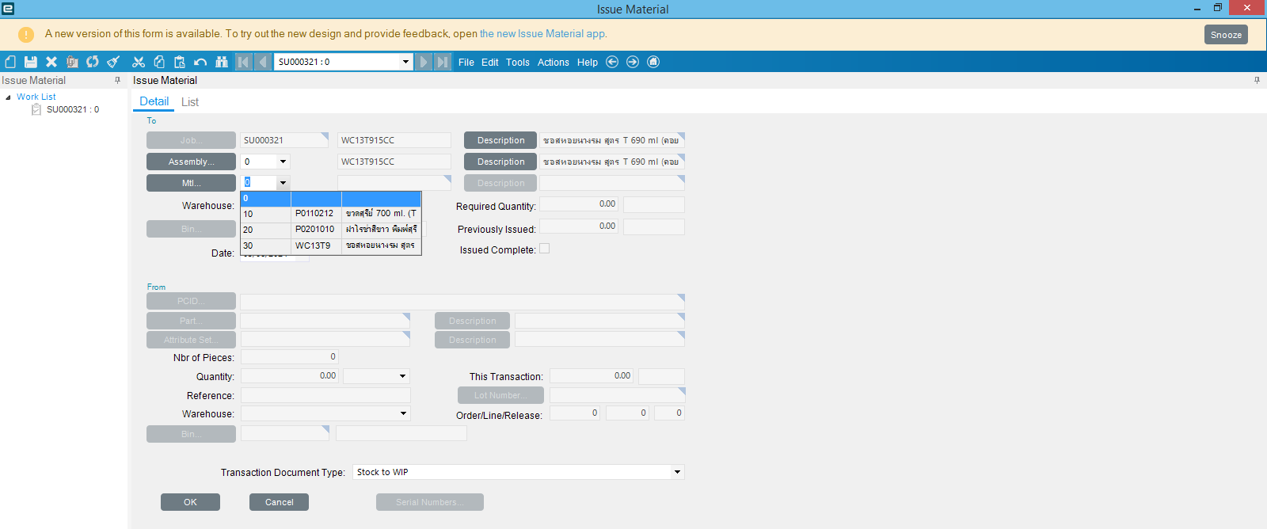
เลือกรายการที่เราต้องการตัดสต๊อก

Slide 7
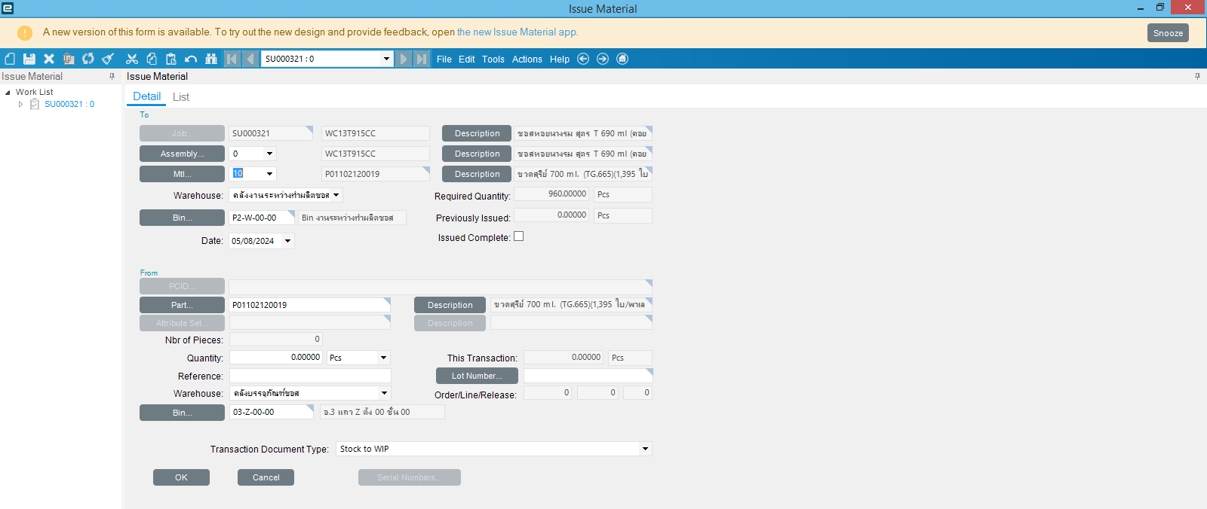
เมื่อเรากดเลือก เพื่อตัดสต๊อก ข้อมูลจะขึ้นมาให้ ว่าต้องทำการตัดเท่าไหร่

Slide 8
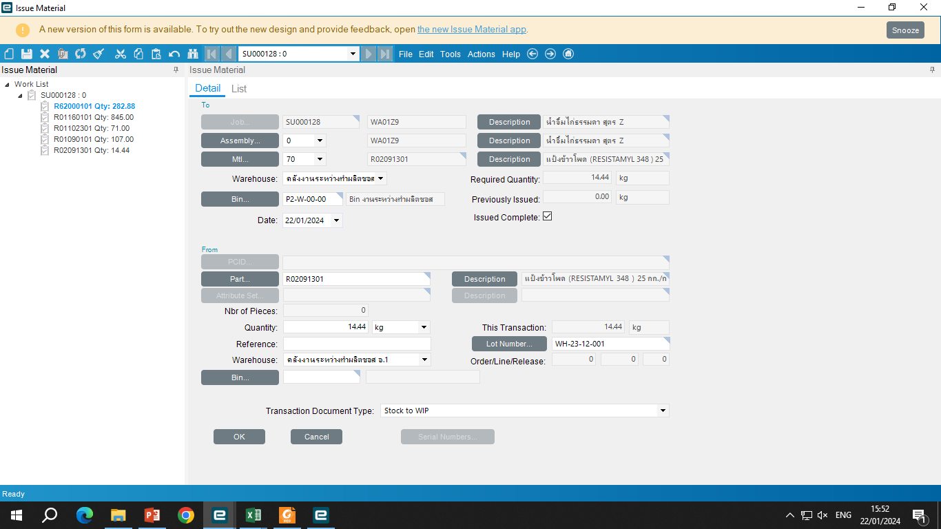
ใส่จำนวนที่ตัด เลือก WH , BIN และใส่Lot Number
ทำการตัดสต๊อก ให้ครบตามจำนวน Bom ที่ผูกไว้ ดูตามในสั่งผลิตที่เราเขียนข้อมูล กรณีที่มีการปรับแก้ เสีย ตัวอย่าง ให้ตัดสต๊อกเพิ่ม ช่องReference ให้ทำการใส่เหตุผลด้วย เพื่อง่ายต่อการสอบกลับ
กด OK

Slide 9
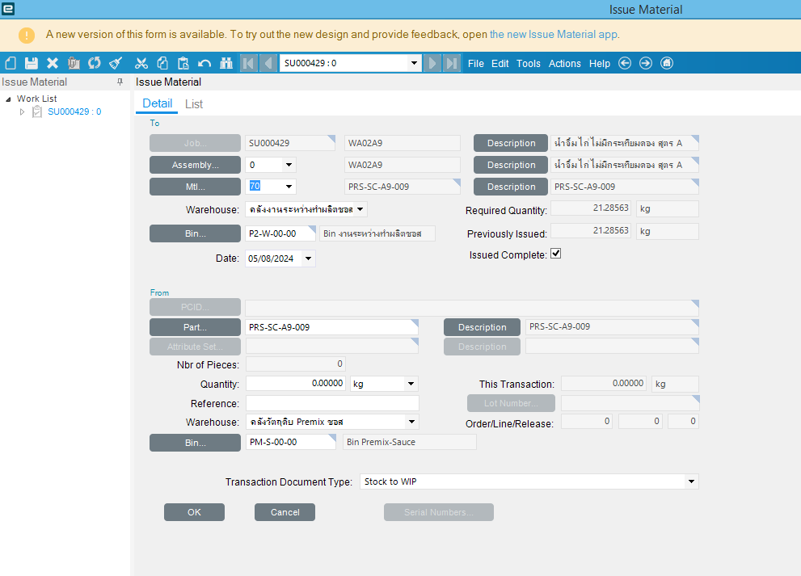
*****กรณีที่เป็นสาร RD จะลงเป็นpremix ซึ่งฝ่ายผลิตจะไม่รู้น้ำหนัก ให้ตัดตามข้อมูลที่ RD ลงไปให้

